Slide 1


Slide 2
عدد المشتركين
345
المؤتمر التاسع
201
المؤتمر الثامن
111
المؤتمر السابع

Slide 3
عدد الأبحاث
163
المؤتمر التاسع
118
المؤتمر الثامن
57
المؤتمر السابع

Slide 4
عدد الجلسات
34
المؤتمر التاسع
23
المؤتمر الثامن
11
المؤتمر السابع

Slide 5
عدد البوسترات
28
المؤتمر الثامن
20
المؤتمر التاسع
13
المؤتمر السابع

Slide 6
عدد الدول المشتركة
14
المؤتمر التاسع
7
المؤتمر الثامن
5
المؤتمر السابع

Slide 7





عدد القارات المشتركة
4
8
1
1
8
قارة أفريقيا
قارة آسيا
4
1
1
قارة اوروبا
قارة أمريكا
الشمالية

Slide 8
عدد الجامعات المصرية
21
المؤتمر التاسع
19
المؤتمر الثامن
14
المؤتمر السابع

Slide 9
عدد الجامعات من خارج مصر
44
المؤتمر التاسع
27
المؤتمر الثامن
8
المؤتمر السابع

Slide 10
عدد المراكز البحثية
33
المؤتمر التاسع
8
المؤتمر الثامن
3
المؤتمر السابع

Slide 11

مصر Egypt
18
21
المراكز البحثية
الجامعات

Slide 12

العراق Iraq
11
26
المراكز البحثية
الجامعات

Slide 13

الجزائر Algeria
3
4
المراكز البحثية
الجامعات

Slide 14

السودان Sudan
3
الجامعات

Slide 15

المملكة العربية السعودية KSA
2
الجامعات

Slide 16
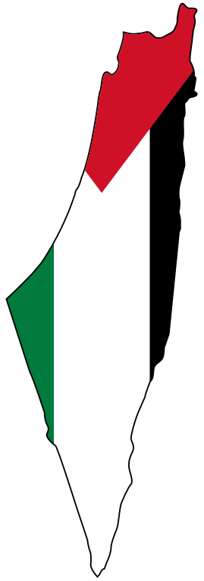
فلسطين Palestine
1
1
المراكز البحثية
الجامعات

Slide 17

الأردن Jordan
1
الجامعات

Slide 18

سوريا Syria
1
الجامعات

Slide 19

ليبيا Libya
1
الجامعات

Slide 20
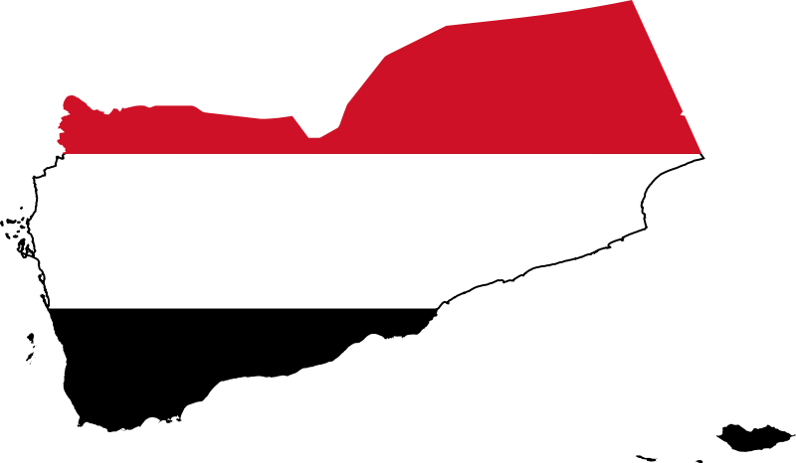
اليمن Yemen
1
الجامعات

Slide 21

الصين China
1
الجامعات

Slide 22

الولايات المتحدة الأمريكية USA
1
الجامعات

Slide 23

ماليزياMalaysia
1
الجامعات

Slide 24

ليتوانيا Lithuania
1
الجامعات

